Slide 1

#CS internship #web
S
T
E
P
1

Slide 2
About step 1
آموزش های ابتدایی را در مورد طراحی صفحات وب آشنایی با سایت و نحوه ی کارکرد سایت های مورد نیاز یک مهندس

Slide 3
Study Items
1- W3schools HTML
2- W3schools CSS
3- CSS reference
4- DON’T FEAR THE INTERNET-LAYOUT
5- YDKHS CHAPTER BOOK 1
6- GIT HANDBOOK

Slide 4
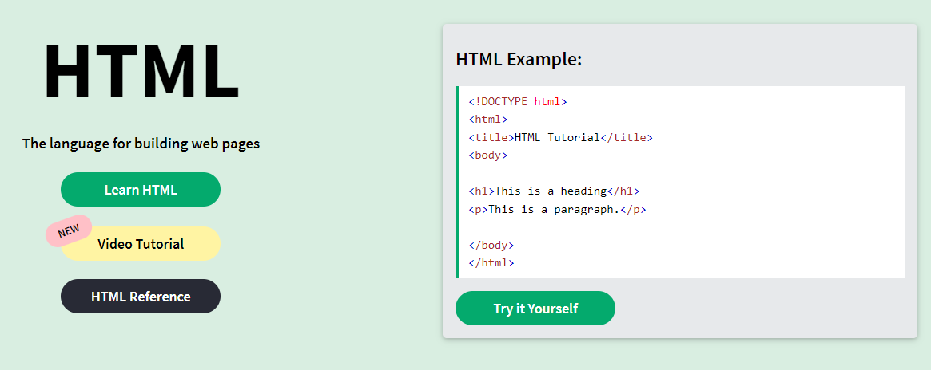
Study Items
1
W3 schools HTML
برای شروع آموزش میتوان گفت که کامل و مفید است
Link of site :
https://www.w3scho ols.com/html/default.asp

Slide 5
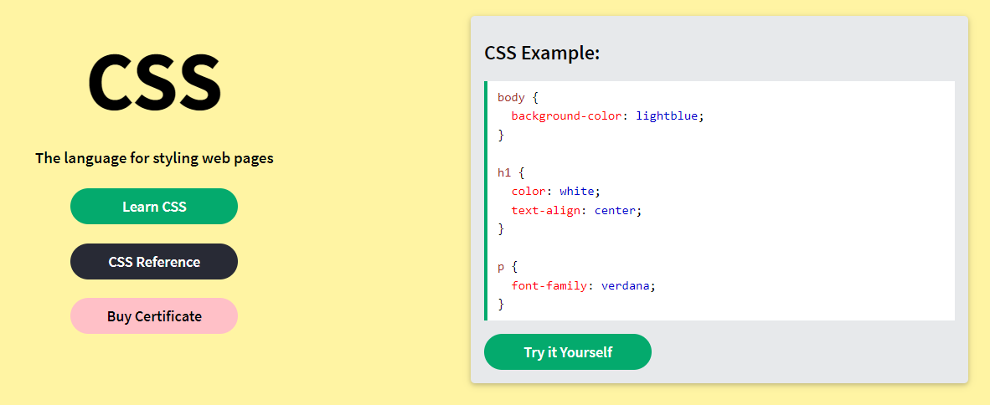
Study Items
2
W3schools CSS
حتما یکی از آموزش هایی که از آن استفاده میکنید این منبع باشد.
Link of site
https://www.w3schools .com/css/default.asp

Slide 6
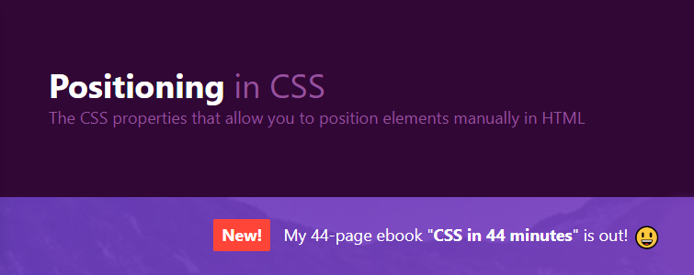
Study Items
3
CSS reference
این بخش برای یادگیری نحوه چیدمان سایت به شما کمک شایانی خواهد کرد
Link of site
CSS Reference - A free visual guide to CSS

Slide 7

Study Items
3
DON’T FEAR THE INTERNET-LAYOUT
این سایت برای تکمیل یادگیری شما در حوزه سی اس اس مفید است
Link of site
Don’t Fear the Internet (dontfeartheinternet.com)
در استفاده از این سایت باید فیلترشکن روشن باشد

Slide 8
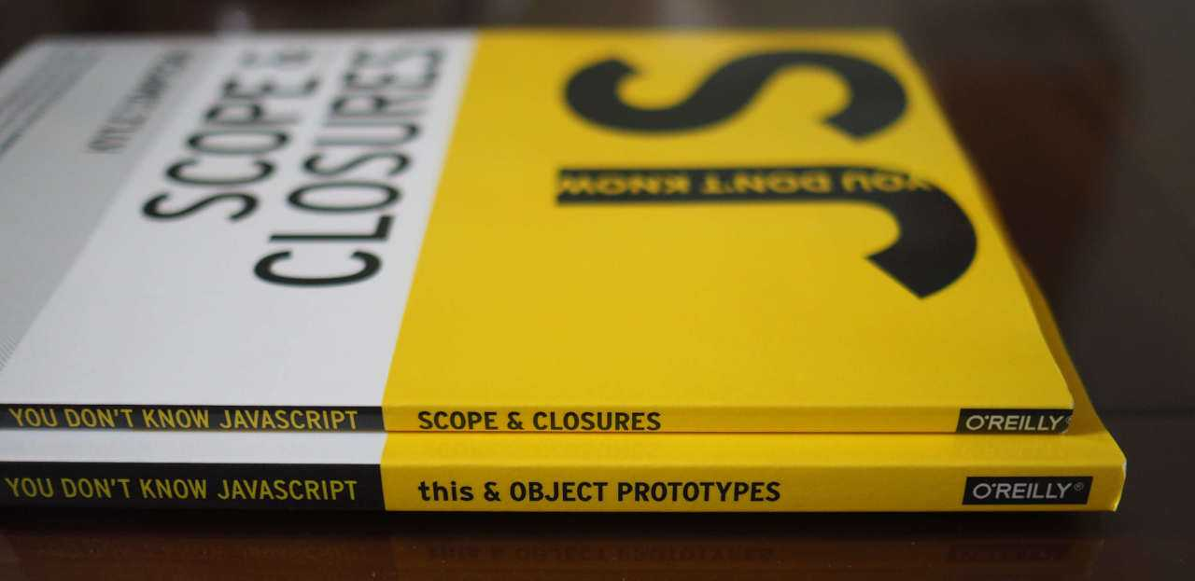
Study Items
4
YDKHS CHAPTER BOOK 1
فصل اول این کتاب برای آشنایی اولیه با زبان جاوا اسکریپت
Link of site :
https://github.com/getify/You-Dont-Know-JS/blob/1st-ed/up%20%26%20going/ch1.md

Slide 9
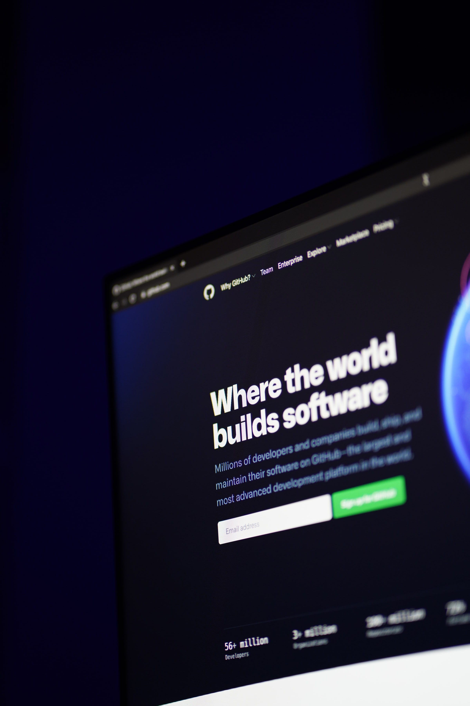
Study Items
6
GIT HANDBOOK
این سایت برای آموزش اولیه در مورد گیت به شما کمک میکند
Link of site
https://docs.github.com/en/get -started/using-git/about-git

Slide 10

S
T
E
1
P

Slide 11

Step 1 tasks

Slide 12





Step 1 tasks
در اینجا سایت هایی که باید اکانت آن را ایجاد کنید معرفی میکنیم
GitHub
Stack over flow
repl
JSFiddle
EDCLUBE
GitHub
https://stackoverflow.com/
TTTG
https://jsfiddle.net/
https://www.edclub.com/

Slide 13
Stack Overflow badges
1
-Autobiographer
Complete "About Me" section of user profile.
Autobiographer - Badge - Stack Overflow
2
-Informed
Read the entire tour page

Slide 14
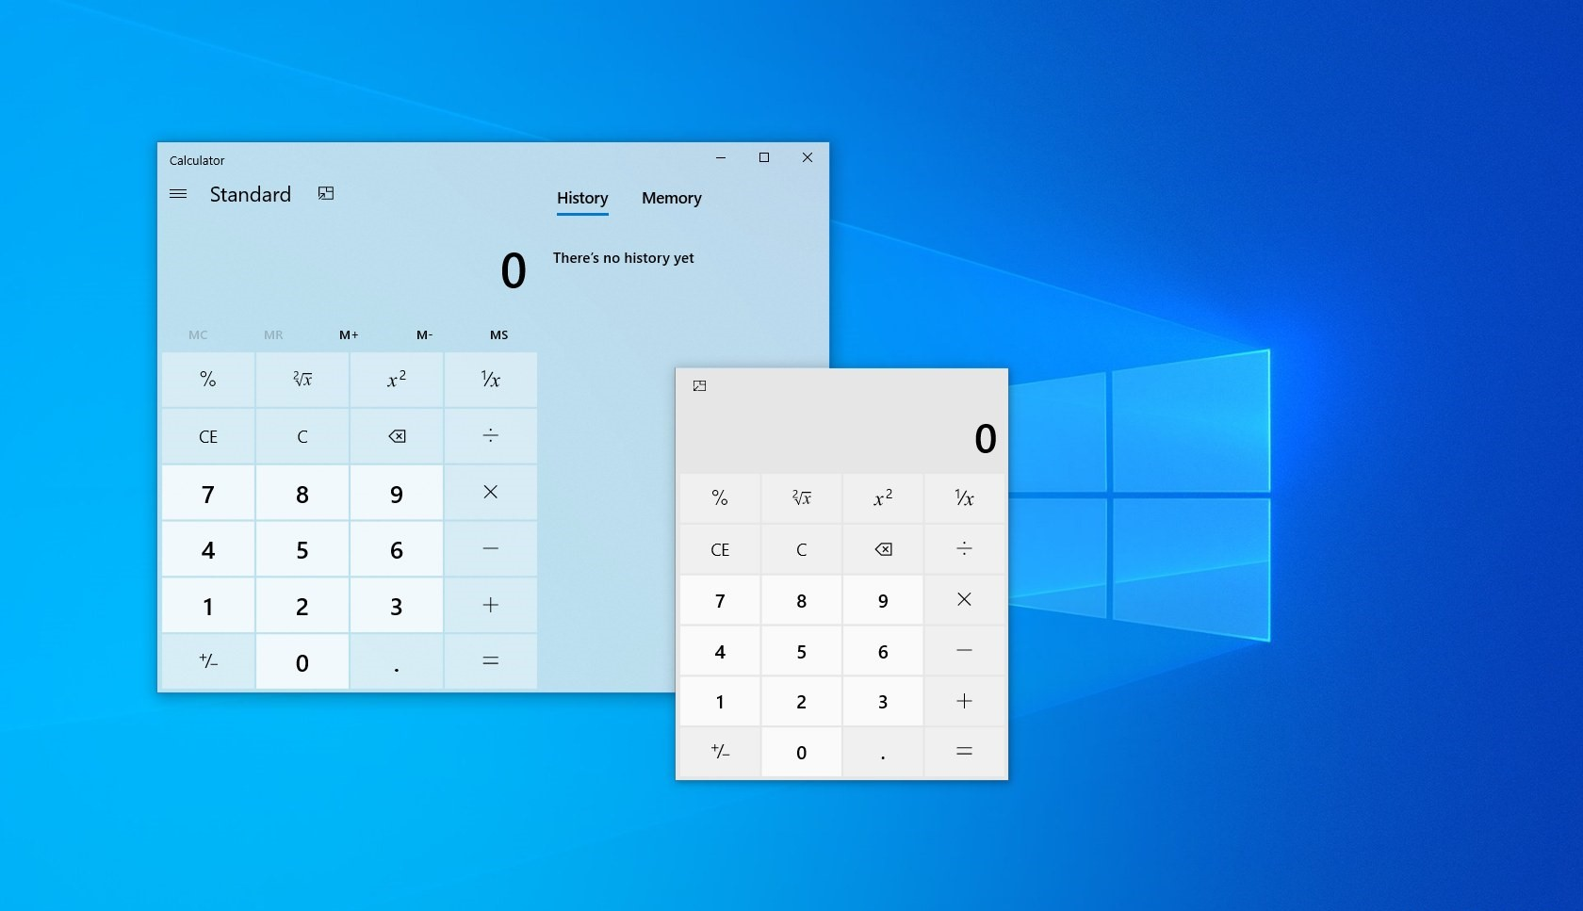
#Cs internship
s
t
e
p
1
project
#web

Slide 15
Skill need for design your project
HTML
CSS
Flex
Grid

Slide 16
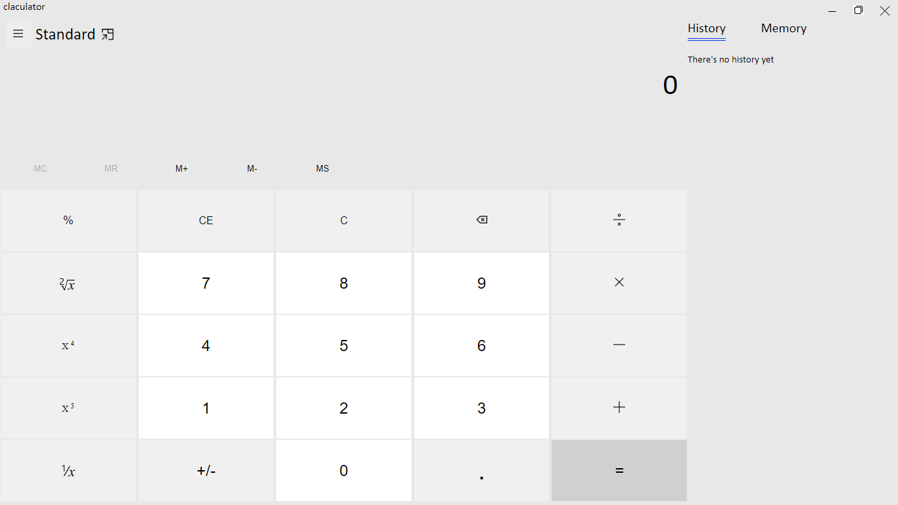
My project
file:///C:/Users/Yunes/Desktop/cal%20main/index.html

Slide 17
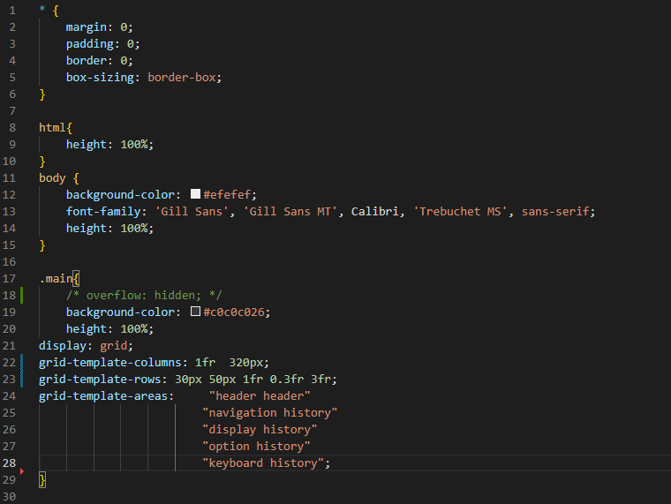
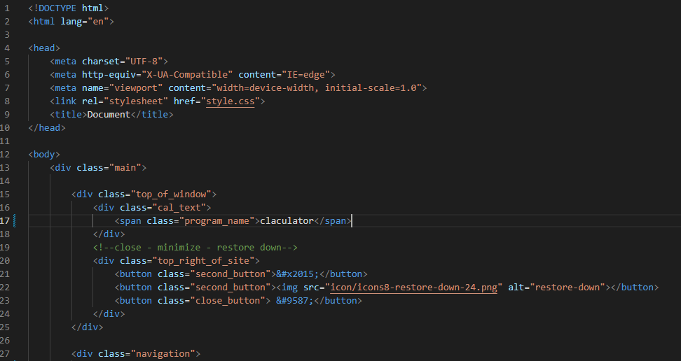
code

Slide 18
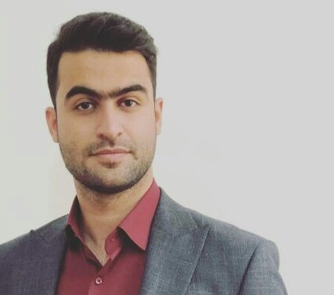
About me
Yunes Mohammadi
LinkedIn :
https://www.linkedin.com/in/yunes-mohammadi-b58613233/
@mohammadi_yunes
twitter :
telegram :
@yunes_mohammadi74

Slide 19

Summary
میتوان گفت که استپ اول شما را در مسیر اولیه قرار میدهد و یک گام مهم برای سازمان دهی ذهن و توانایی های شماست.

Slide 20

Thank you

